Slide 1
Tuloskatsaus tammi‒kesäkuu 2022
Sami Sivuranta
toimitusjohtaja
Componenta Oyj
Suomen johtava konepajateollisuuden komponenttivalmistaja

Slide 2
Tammi–kesäkuun tulos 2022
Avainluvut
Liikevaihto kasvoi ja oli 54,4 Me (43,5 Me)
Käyttökate parani ja oli 3,8 Me (3,3 Me)
Liiketulos oli 1,0 Me (0,4 Me).
Liiketoiminnan rahavirta oli 2,1 Me (4,3 Me)
Rahoitus
Konsernin rahavarat ja pankkisaamiset kesäkuun lopussa olivat 5,1 Me (12,0 Me)
Konsernilla oli katsauskauden lopussa käyttämättömiä ja sitovia luottositoumuksia 4,0 Me sekä 8,0 MUSD merkintälimiitti
Konsernin likviditeetti oli katsauskauden lopussa hyvällä tasolla
Markkinatilanne
Tilauskanta on erittäin vahvalla tasolla
Ukrainan kriisin suorat vaikutukset lieviä Componentan toiminnalle
Materiaalien saatavuushaasteet sekä ostohintojen nousukehitys ovat jatkuneet yhä. Energiamarkkinoiden epävarmuudet ovat pitäneet sähköenergian hintatason poikkeuksellisen korkeana.
Tammi–kesäkuu 2022

Slide 3
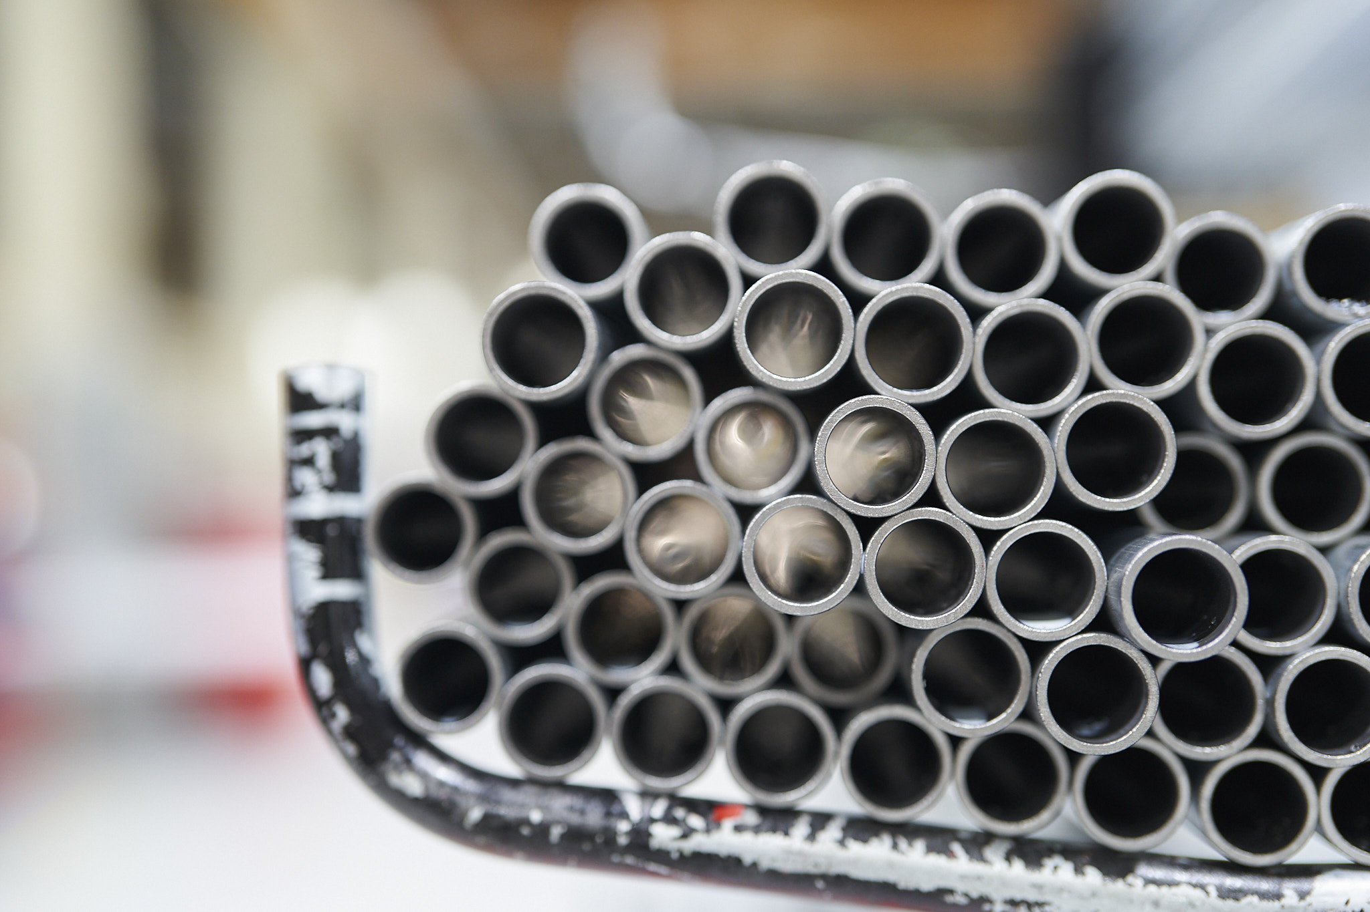
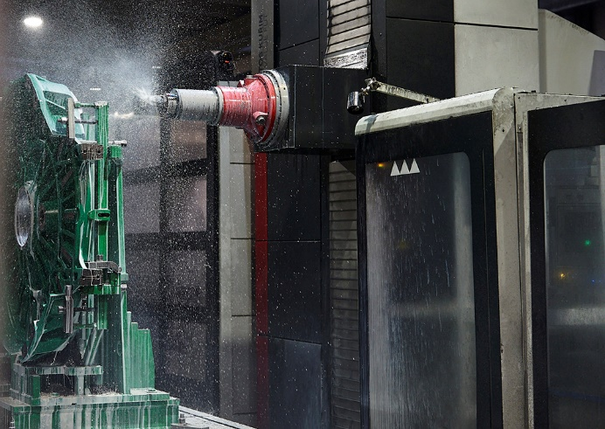
Ajankohtaista katsauskaudella
Asiakkaat ja tilauskanta
Myynnillinen onnistuminen ja markkinaosuuksien kasvattaminen
Palvelukyvyn ylläpito
Raaka-aine ja sähköenergia indeksien kehittyminen ja muut myyntihintamuutokset
Vahva tilauskanta ja positiiviset näkymät
Toimintaympäristö
Talouden yleinen tilanne ja Itä-Euroopan vaikutukset
Materiaalien sekä komponenttien saatavuus ja kustannuskehitys
Henkilöstö ja oma tekeminen
Oman henkilöstön joustavuus, jaksaminen ja sitoutuminen
Kapasiteetin varmistaminen ja reagointi tilauskantamuutoksiin
Materiaali- ja raaka-ainehankintojen varmistaminen

Slide 4
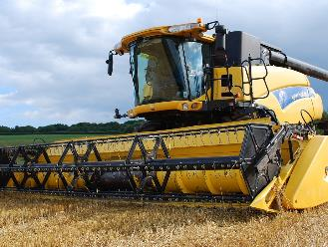
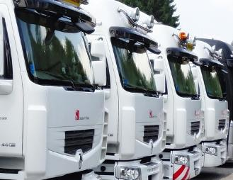
Liikevaihto asiakassegmenteittäin
Koneenrakennus
Maatalous- ja metsäkoneet
Energiateollisuus
Puolustusväline-teollisuus
Muut
48 % (44%)
37 % (35 %)
8 % (8 %)
1 % (6 %)
6 % (7 %)

Slide 5
Liikevaihto

Slide 6
Käyttökate
Q1/2022 kannattavuutta rasitti kertaluonteiset asiantuntijakulut 0,3 Me yritysjärjestelystä, joka ei toteutunut.

Slide 7
Liiketoiminnan rahavirta

Slide 8
Componenta lyhyesti
Komponenttien sopimusvalmistus
Asiakkaat globaaleja ajoneuvo-, kone- ja laitevalmistajia
Avainluvut
1‒6/2022 1‒6/2021
Liikevaihto, Me 54,4 43,5
Käyttökate, Me 3,8 3,3
Liiketulos, Me 1,0 0,4
Liiketoiminnan rahavirta, Me 2,1 4,3
̴ 587
Ohjeistus 2022
Componenta odottaa liikevaihdon vuonna 2022 olevan 90–105 Me. Käyttökatteen odotetaan paranevan edellisvuodesta.

Slide 9
Fokuksessa 2022
Työvoiman saatavuus ja resursointi kapasiteetin varmistamiseksi
Materiaalien saatavuushaasteet, ostohintojen nousukehitys ja sähköenergian hinta
Tavoitteemme on olla ensisijainen sopimusvalmistuksen kokonaistoimittaja
Kannattavuuden jatkuva parantaminen
Panostamme edelleen markkina-aseman vahvistamiseen
Oman toiminnan kehittäminen, työturvallisuus ja kohdennetut investoinnit
Teknologiakeskeisestä toimintamallista kohti syvällisempää asiakaslähtöisyyttä
Panostamme asiakkuuksissa aktiiviseen vuoropuheluun ja asiakastyytyväisyyden ylläpitämiseen

Slide 10
Vastuullinen sopimusvalmistaja
Turvallisuus ja henkilöstön hyvinvointi tekemisen ytimessä
Vastuullisesti yhdessä asiakkaiden ja toimittajien kanssa
Componentan liiketoiminta perustuu kiertotalouteen
Haluamme olla asiakkaillemme ensisijainen vastuullinen kokonaistoimittaja
Yhtiön liiketoimintamalli rakentuu pitkäaikaisille asiakassuhteille
Lähellä asiakasta – kotimainen palvelu ja nopea reagointi
Kehitämme toimittaja-verkostoamme aktiivisesti
Tarjoaman laajentaminen myös alihankintaverkoston avulla.
Kiertotalouden merkittävä rooli tuotanto-prosesseissa:
jätteiden hyötykäyttö
valukomponenttien pääraaka-aine kierrätysmetallia
jäte- ja sivumateriaalien uudelleenkäyttö
Jatkuva energiatehokkuuden parantaminen:
Käytössä uudenaikaisimmat sähkösulatusteknologiat
Sertifioidut laatu-, ympäristö- ja työturvallisuusjärjestelmät.
Arvomme: avoimuus, rehellisyys ja arvostus
~ 600 ammattitaitoista ja sitoutunutta työntekijää
Investoimme henkilöstön terveyteen ja turvallisuuteen
Tuemme henkilöstön monimuotoisuutta ja tasa-arvoa.

Slide 11
Componentan strategia 2020−2023

Slide 12
Kiitos!

